Slide 1

Presentación seguridad
Jorge Parra Hidalgo
ITIT 13104
Bases de datos II – Raul Toledo

Slide 2
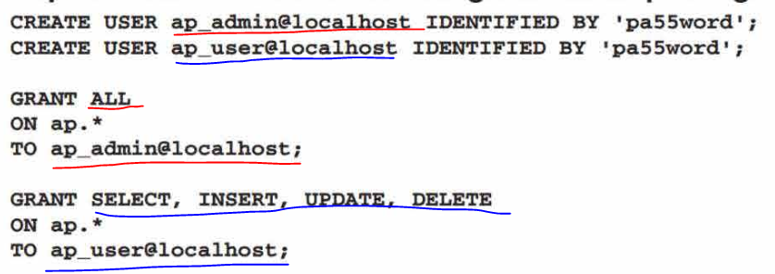
User accounts
CREATE USER Y GRANT

Slide 3



User accounts
CREATE USER Y GRANT

Slide 4
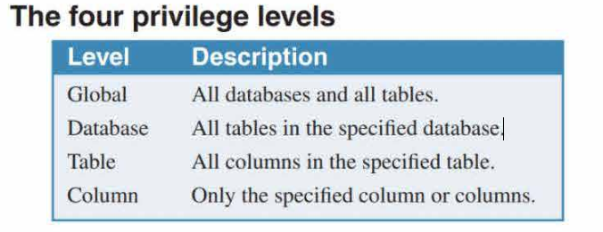
The grant tables in the mysql database

Slide 5
Ejemplos
Global: GRANT ALL PRIVILEGES ON *.* TO 'usuario_global'@'localhost’;
Database: GRANT SELECT, INSERT ON nacimientos_db.* TO 'usuario_bd'@'localhost’;
Table: GRANT SELECT ON nacimientos_db.nacimientos_2022 TO 'usuario_tabla'@'localhost’;
Column: GRANT SELECT (nombre_madre, fecha_nacimiento) ON nacimientos_db.nacimientos_2022 TO 'usuario_columna'@'localhost';

Slide 6
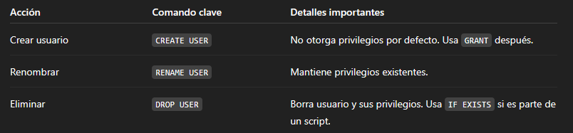
How to create, rename, and drop users

Slide 7

Ejemplos

Slide 8
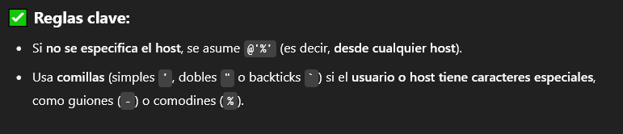
How to specify user account names

Slide 9
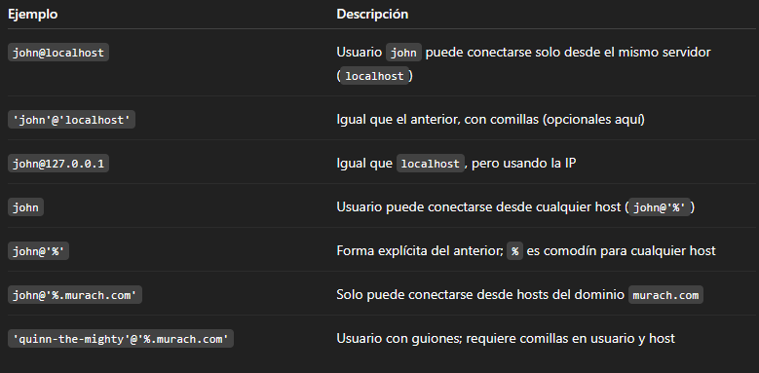
Ejemplos

Slide 10
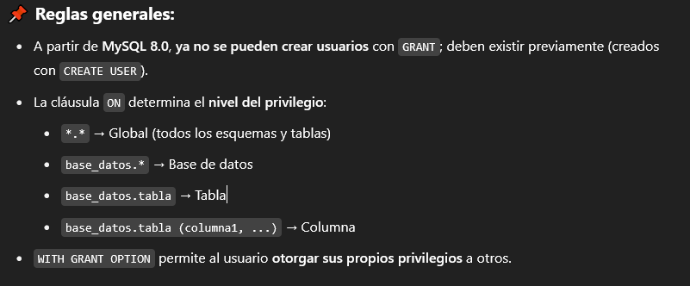
How to grant privileges

Slide 11

Ejemplos
GRANT privilegiosON [base_datos.]tablaTO usuario[WITH GRANT OPTION];

Slide 12

How to view privileges

Slide 13
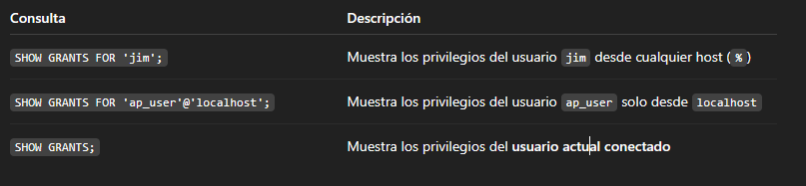
Ejemplos

Slide 14


How to revoke privileges

Slide 15
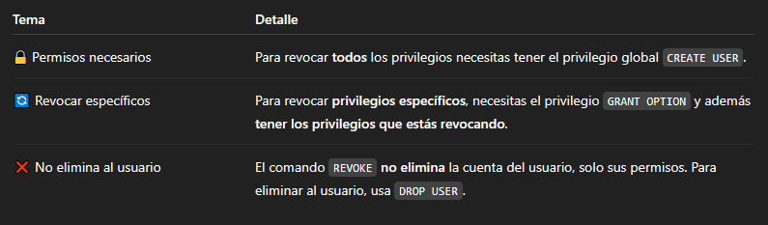
Puntos importantes

Slide 16
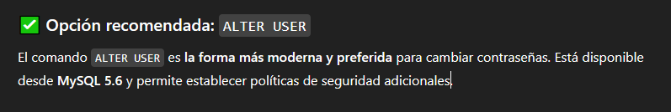
How to change password

Slide 17





extra

Slide 18
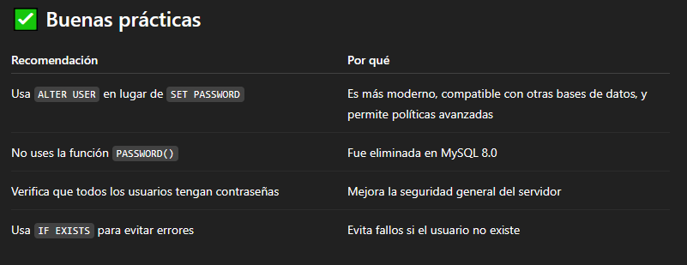
Buenas practicas

Slide 19
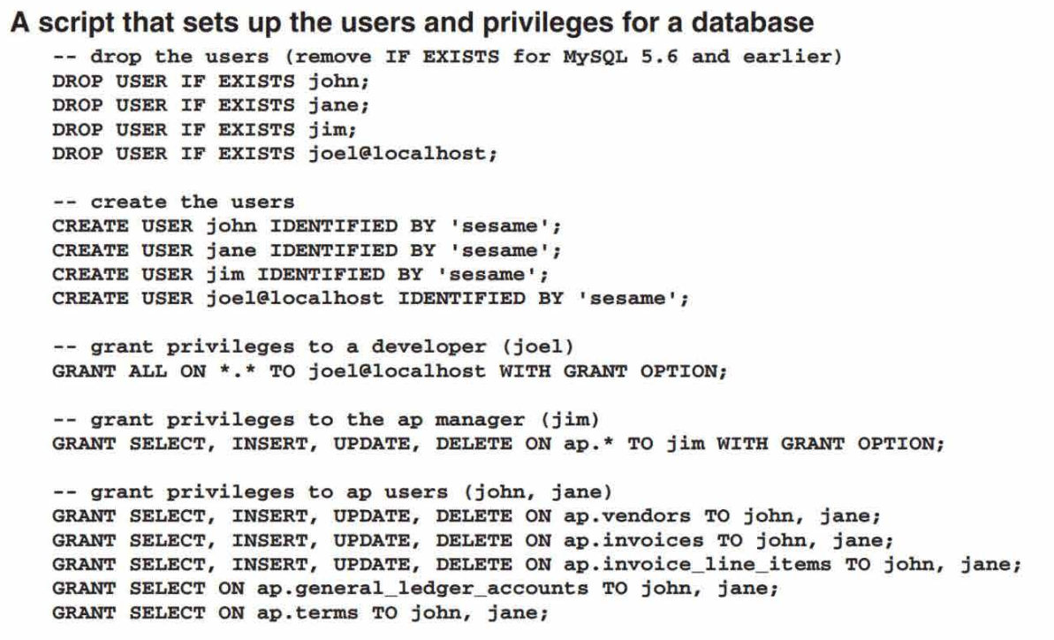
A script that creates users

Slide 20
How to create, manage, and drop roles
Un rol en una base de datos (como MySQL) es un conjunto de privilegios que puedes asignar a uno o más usuarios. Es una forma de gestionar permisos de manera más sencilla, organizada y reutilizable.

Slide 21
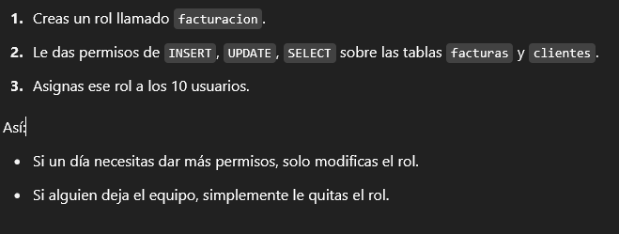
Ejemplo practico

Slide 22



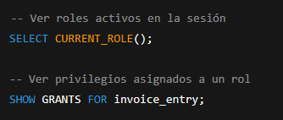
Ejemplo comando

Slide 23



Revoke/drop privileges and roles

